Slide 1
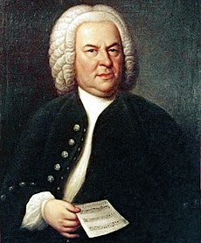
Johann Sebastian Bach
Kniežová Ester, VI.B

Slide 2
Životopis
Narodil s 31. marca 1685, Eisenach, Nemecko a zomrel 28. júla 1750 v Lipsku
Bol to nemecký hudobný skladateľ barokovej hudby. Bol aj slávny organista a čembalista
Je uznávaný ako majster zvuku
Bol najmladší z ôsmich detí Johanna Ambrosiusa Bacha. Pokrstili ho 23. marca v Kostole svätého Juraja
Včasné detstvo strávil v Eisenachu
Ako osemročný sa dostal Bach do latinskej školy eisenachského dominikánskeho kláštora.

Slide 3
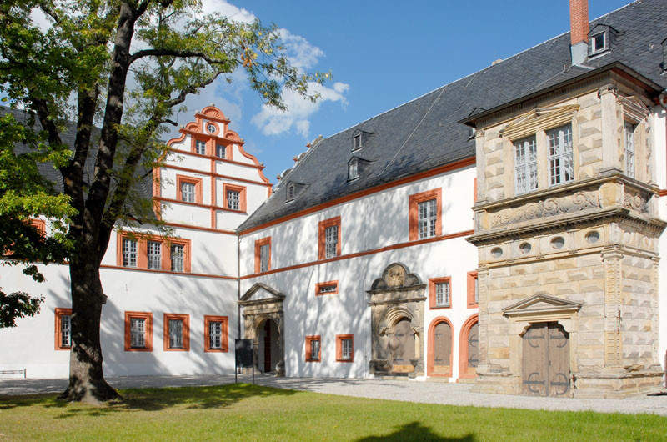
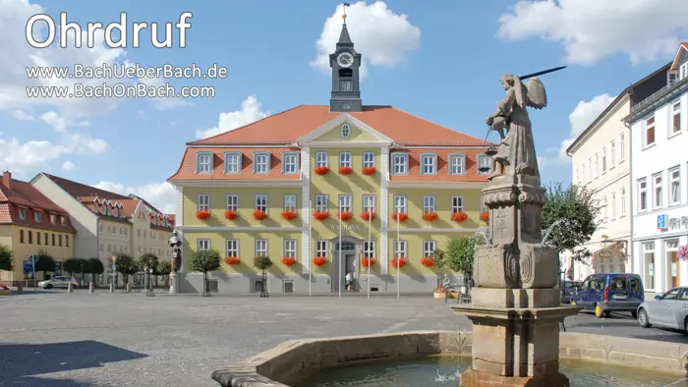
Jeho rodičia zomreli skoro: matka 3. mája 1694 a otec zomrel 20. februára 1695 potom ako si 27. novembra 1694 vzal za manželku vdovu Barbaru Margarethu Bartholomäiovú, rodenú Keulovú
Johann Sebastian sa presťahoval so svojim bratom Johannom Jacobom k staršiemu bratovi Johannovi Christophovi do Ohrdrufu.
V Ohrdrufe navštevoval lýceum až do primy, čím získal lepšie školské vzdelanie ako jeho predkovia.

Slide 4
Deti Johanna Sebastiana Bacha
J. S. Bach mal 20 detí
Carl Philipp Emanuel Bach
Johann Christian Bach
Wilhelm Friedemann Bach
Johann Christoph Friedrich Bach
Johann Gottfried Bernhard Bach
Gottfried Heinrich Bach
Maria Sophia Bach
Leopold Augustus Bach
Christiana Dorothea Bachová
Regina Johanna Bach
Christian Gottlieb Bach
Christiana Benedicta Louisa Bachová
Johann Christoph Bach
(J. Christoph Bach)
Catharina Dorothea Bach
Regina Susanna Bach
Johanna Carolina Bach
Christiana Sophia Enrietta Bach
Elisabeth Juliana Friederica Bach
Johann August Abraham Bach
Ernestus Andreas Bach

Slide 5
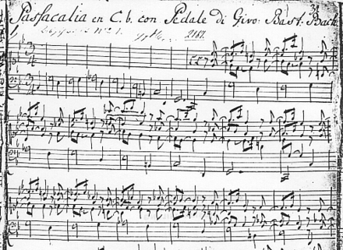
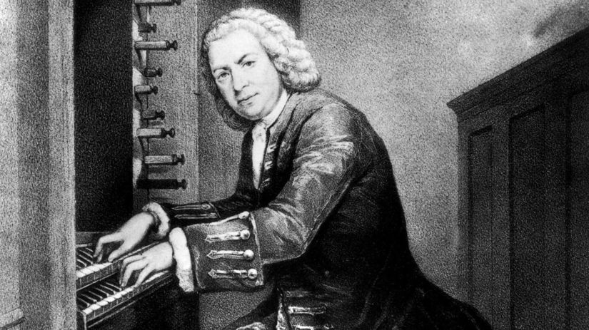
Diela
Goldbergove variácie
Magnificat
Schüblerove chorály
Oratórium nanebovstúpenia= Nanebovstúpenie Pána
Veľkonočné oratórium
Sonáty a partity pre sólové husle
Matúšove pašie
Jánove pašie
Omša h-mol
Vianočné oratórium
Hudobná obeť
Tokáta a fúga d mol
Passacaglia c mol
Umenie fúgy
Brandenburské koncerty
Bachove kantáty
Diela pre organ
Temperovaný klavír

Slide 6
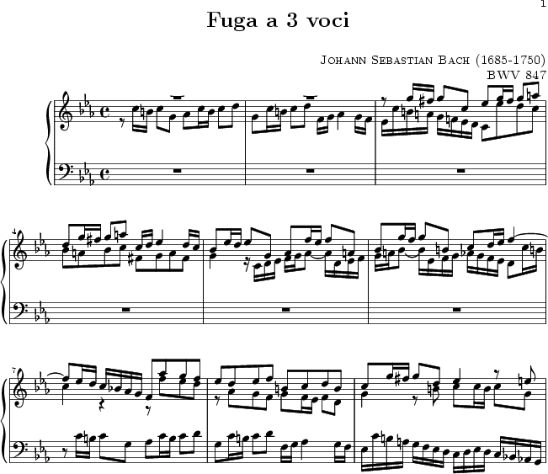
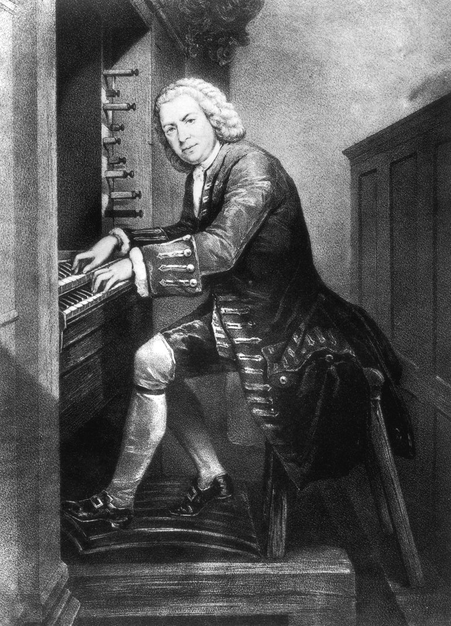
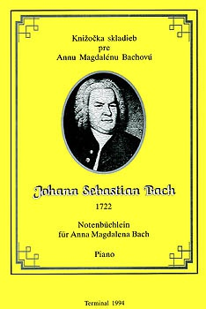

Slide 7
Zdroje:
https://sk.wikipedia.org/wiki/Johann_Sebastian_Bach
https://www.google.com

Slide 8

Ďakujem za pozornosť

